Slide 1
だれでも楽しめる
スポーツにするには？

Slide 2
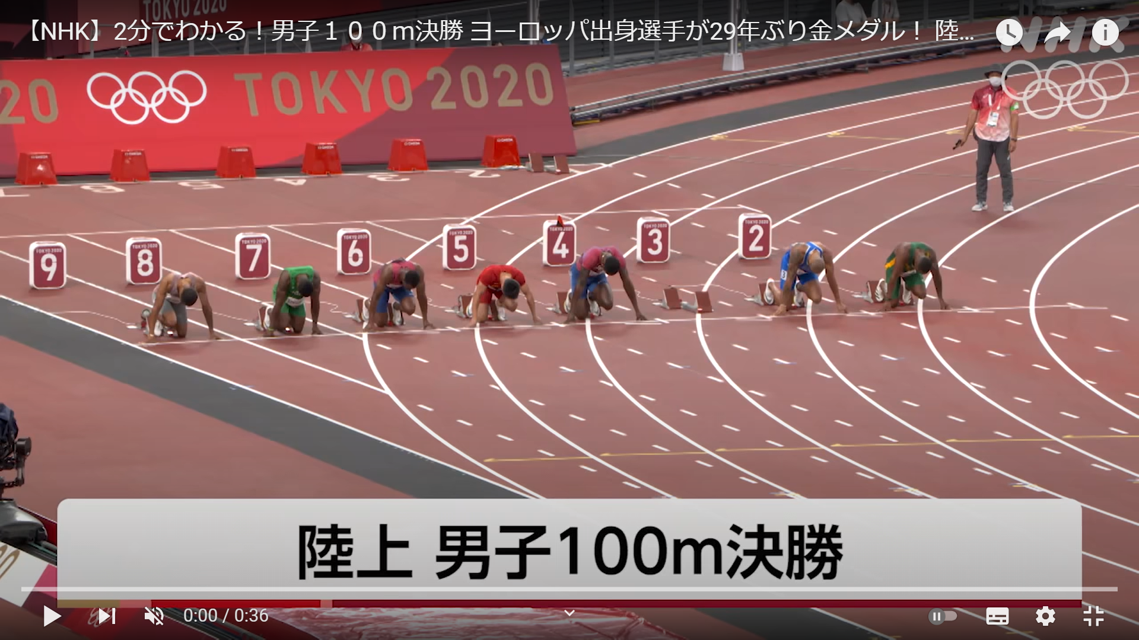
どうして同時にスタートできるの？
https://youtu.be/hfBqKqHqB6c

Slide 3
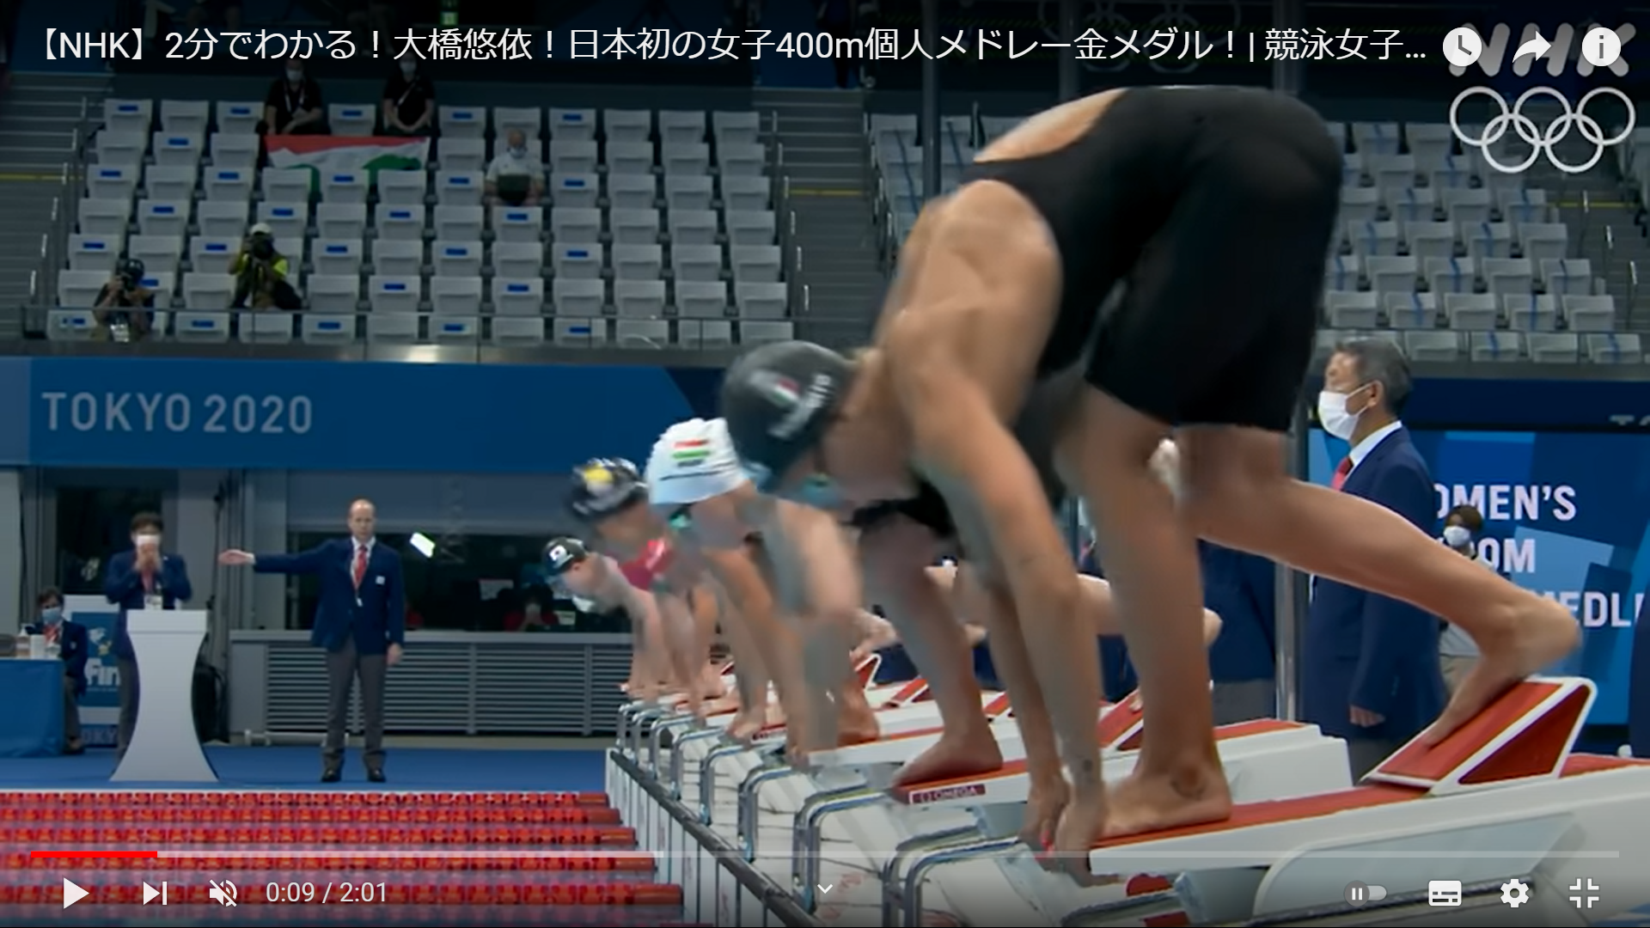
どうして同時にスタートできるの？
https://youtu.be/Arne9MOH06w

Slide 4
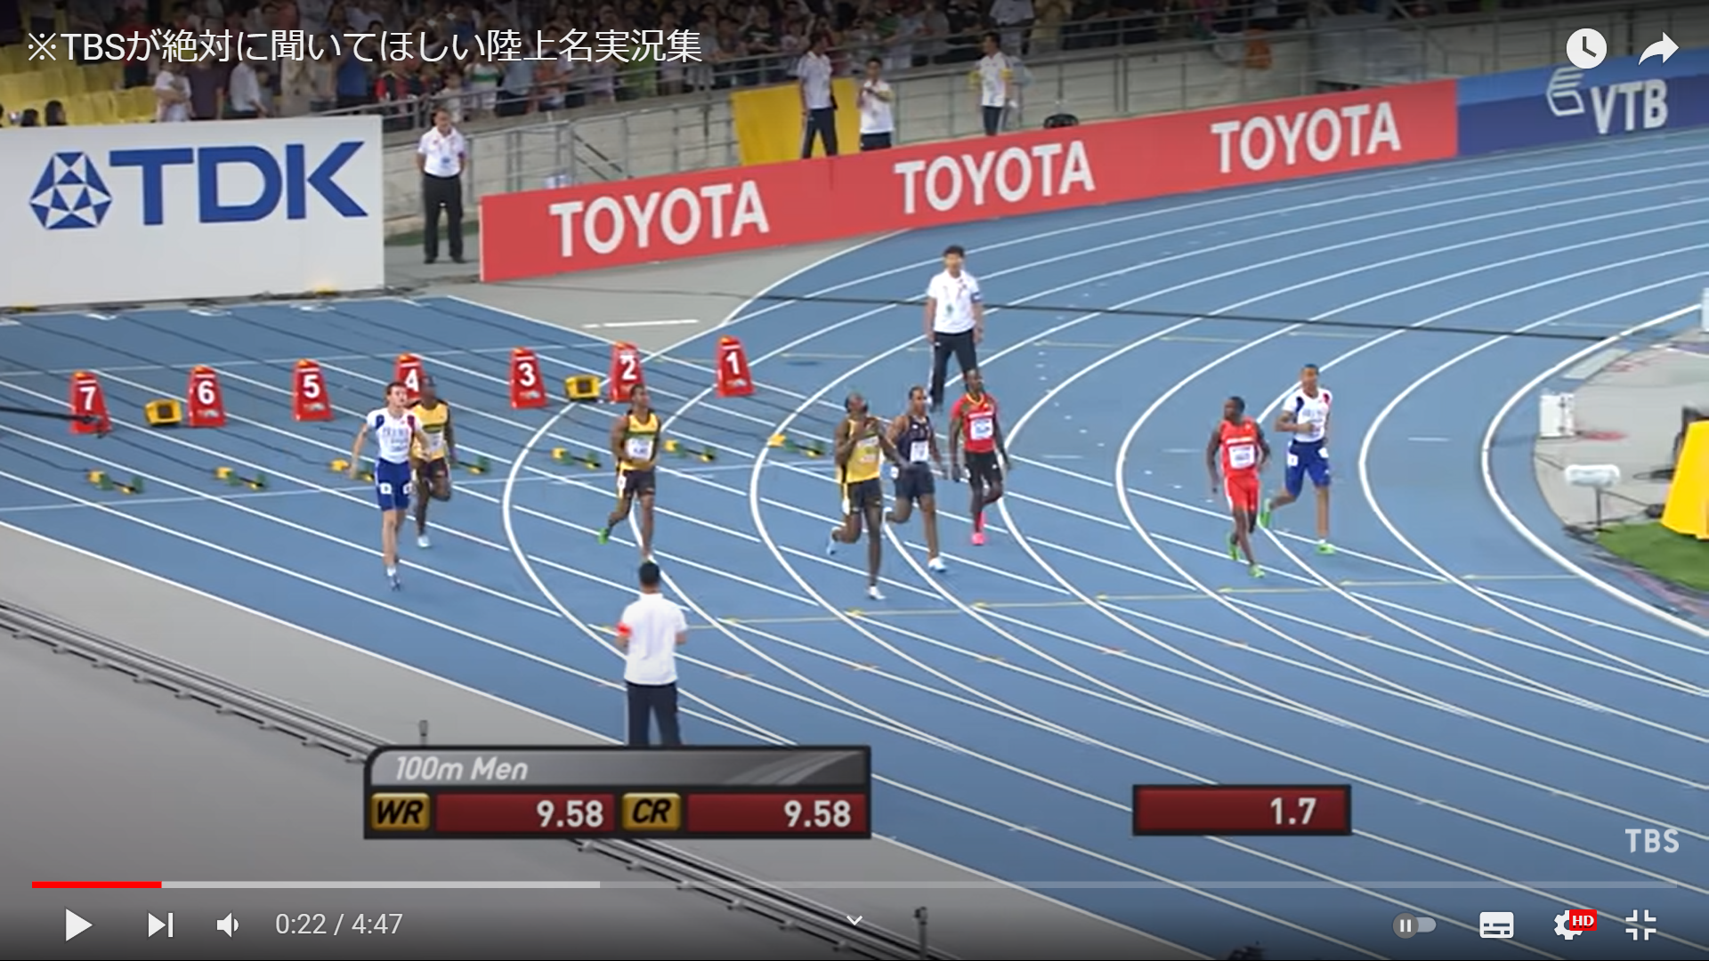
どうしてみんな とまったのだろう？
https://youtu.be/GFMvOeeB-_U

Slide 5
では、みんなきこえない人だったらどうする？

Slide 6

〈デフリンピック〉
まんなかの穴は「目」を
表しているよ
・ルールはオリンピックと同じ
・きこえない人だけが参加できる
・コミュニケーションは国際手話で
・スタートの音・審判の合図を
目で見て分かるように工夫している。

Slide 7

デフリンピックではどうしているか見てみよう！
https://www.youtube.com/watch?v=WZGJbkEzFdk

Slide 8
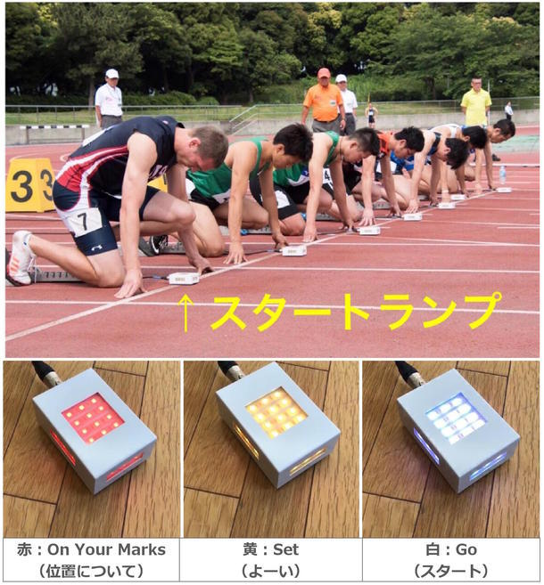

Slide 9
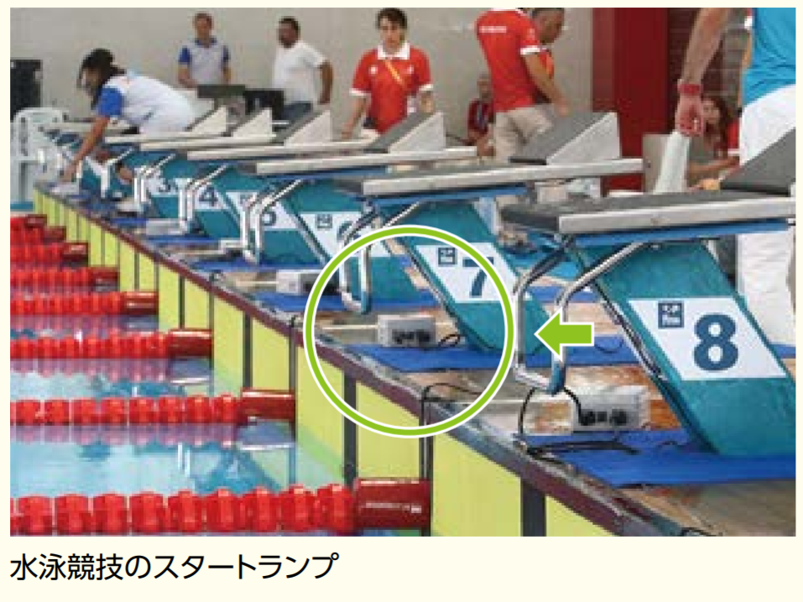
デフリンピックではどうしているか見てみよう！

Slide 10
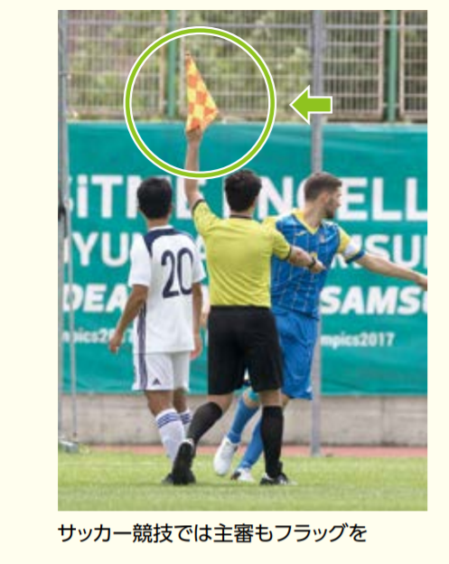
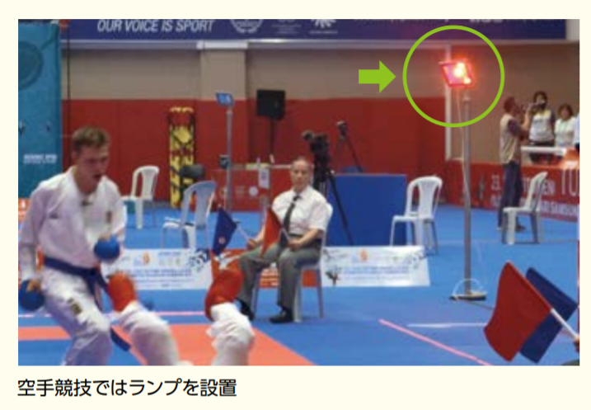
デフリンピックではどうしているか見てみよう！

Slide 11
では、きこえる人ときこえない人が
いっしょにスポーツをするときには
どんな工夫が必要だろう？

Slide 12
どんな人でもできるスポーツの例
〈ボッチャ〉
○白いボールに、自分のチームの色のボールをどれだけ近づけられたかを競う。
・上から投げても下から投げてもいい
・足で投げてもいい
・ボールを蹴ってもいい
・滑り台からボールを転がしてもいい

Slide 13
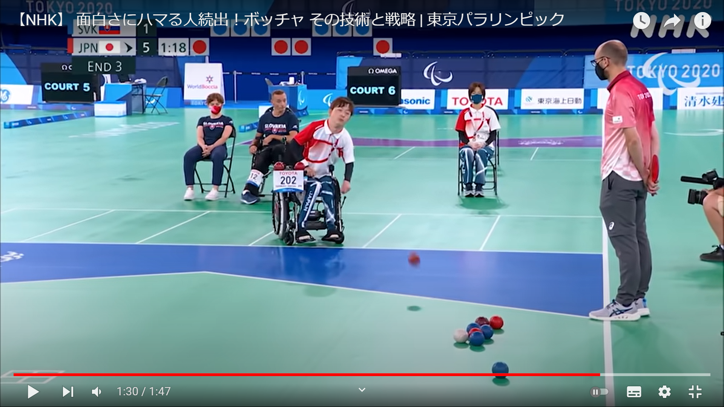
ボッチャ
https://youtu.be/XQn-yuXs9Cs

Slide 14
たとえば…
・コミュニケーションはどうする？
・ルールはそのままでいいかな？
・みんなが分かるサインはどんなものだろう？
・スポーツをする人以外に“こんな人がいてくれたらいいな”はあるかな？
・どんな機械があると便利だろう？

Slide 15
https://youtu.be/hfBqKqHqB6c
https://youtu.be/Arne9MOH06w
https://youtu.be/GFMvOeeB-_U
https://youtu.be/WZGJbkEzFdk
https://www.jfd.or.jp/sc/files/deaflympics/deaflympics2018.pdf
https://youtu.be/XQn-yuXs9Cs

Slide 16
作成：江原 汐音（2021年）
編集：筑波技術大学ろう者学教育コンテンツ開発取組担当

